Slide 1
23.OptionMenu

Slide 2
OptionMenu
안드로이드의 메뉴
[메뉴] 버튼은 안드로이드가 아이폰과 다른 특징을 보여주는 것 중의 하나
[메뉴] 버튼을 누르면 숨어있던 메뉴가 보이게 되는데 이 메뉴를 애플리케이션에서 구현할 때는 옵션 메뉴(` Menu)라고 부름
옵션 메뉴를 비롯해 안드로이드에서 제공하는 메뉴는 크게 두 가지임
옵션 메뉴
- 하드웨어 [메뉴] 버튼을 눌렀을 때 나타나는 메뉴로 각각의 화면마다 설정된 주요 메뉴임
- 옵션 메뉴는 최대 6개까지의 메뉴 아이템을 포함할 수 있으며, 그 이상의 메뉴 아이템을 추가하면 "More"라는 메뉴 아이템으로 표시됨
컨텍스트 메뉴
- 화면을 길게 누르면 나타나는 메뉴로 텍스트뷰의 편집 상태를 바꾸거나 할 때 사용하는 메뉴임
- 뷰에 설정하여 나타나게 할 수 있음

Slide 3

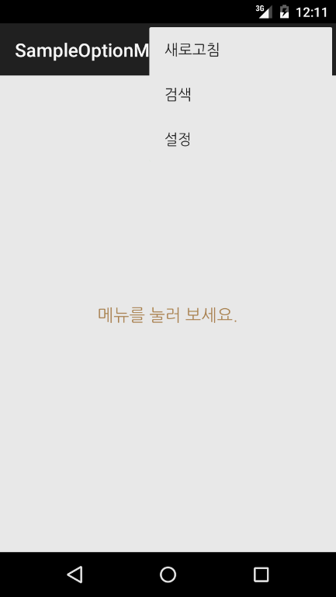
OptionMenu
옵션 메뉴와 액션바를 이용한 메뉴
동일한 옵션 메뉴가 안드로이드 버전에 따라 다른 형태로 보이게 됨
최근 버전에서는 옵션 메뉴가 상단의 액션바로 통합되어 있음
액션바를 이용해 다양한 메뉴 기능을 사용할 수 있음

Slide 4
OptionMenu
메뉴 사용 방식의 기본
- onCreateOptionsMenu()와 onCreateContextMenu() 메소드 재정의
- 메뉴 선택 시의 이벤트 처리
컨텍스트 메뉴의 아이템 선택 : onContextItemSelected() 호출
onOptionsItemSelected() 메소드와 onContextItemSelected() 메소드는 모두 applyMenuChoice() 메소드로 위임되어 상위 클래스로 전달됨
@Override
public boolean onOptionsItemSelected(MenuItem item) {
return (applyMenuChoice(item) || super.onOptionsItemSelected(item));
}
@Override
public boolean onContextItemSelected(MenuItem item) {
return (applyMenuChoice(item) || super.onContextItemSelected(item));
}
[Reference]
void Activity.registerForContextMenu (View view)

Slide 5
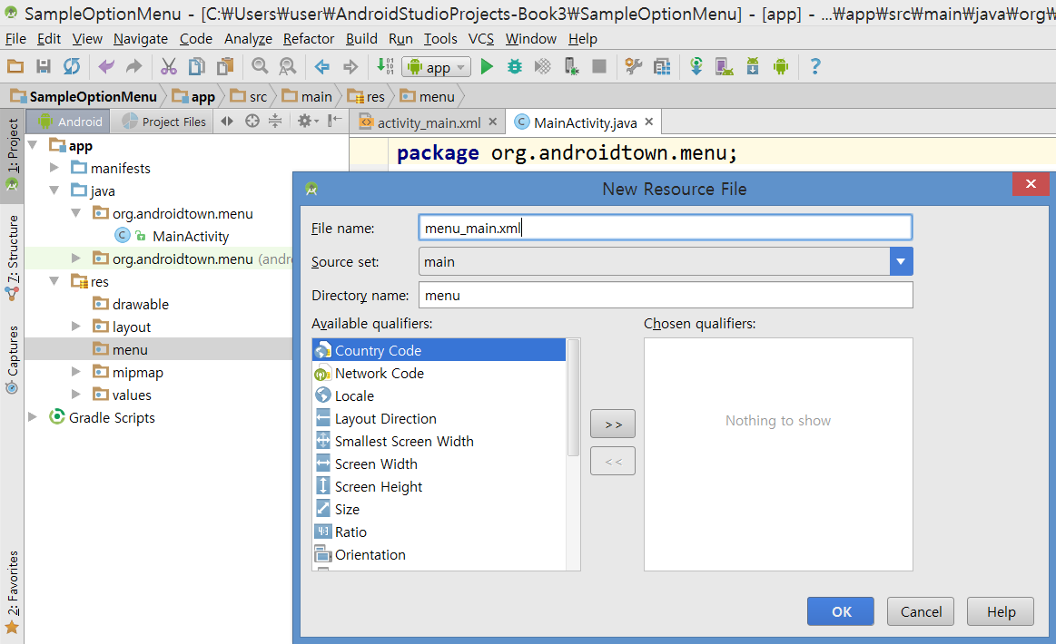
OptionMenu
메뉴를 XML에 정의

Slide 6
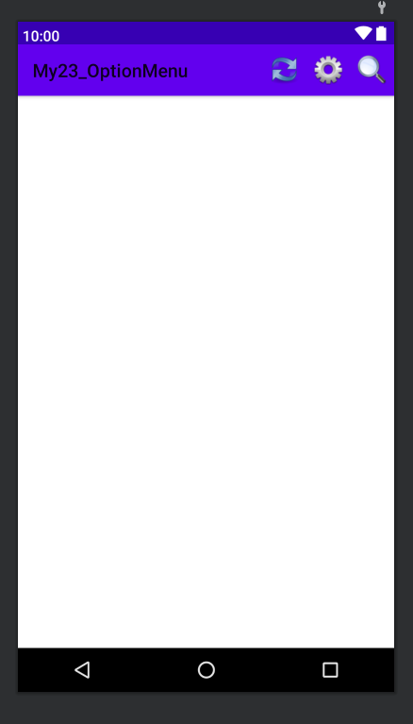




OptionMenu
메뉴를 XML에 정의
<?xml version="1.0" encoding="utf-8"?> <menu xmlns:android="http://schemas.android.com/apk/res/android" xmlns:app="http://schemas.android.com/apk/res-auto">
<item>
<item>
<item>
</menu>
사용 될 이미지

Slide 7
OptionMenu
MainActivity에 코드 작성
@Override public boolean onCreateOptionsMenu(Menu menu) { getMenuInflater().inflate(R.menu.menu_option, menu); return true; }
@Override public boolean onOptionsItemSelected(@NonNull MenuItem item) { int curId = item.getItemId();
return ture;
}

Slide 8
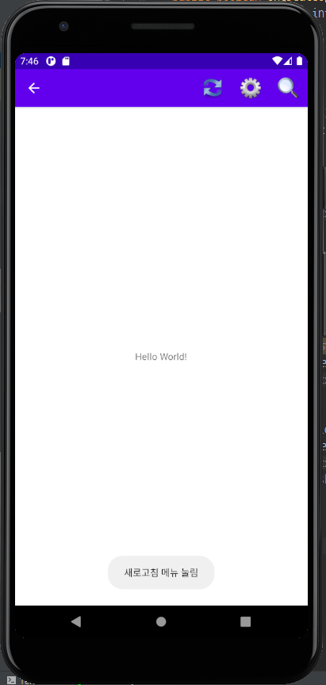
OptionMenu
실행 결과

